Slide 1
第五节 两个随机变量的函数的分布
一、问题的引入
二、离散型随机变量函数的分布
三、连续型随机变量函数的分布
四、小结

Slide 2
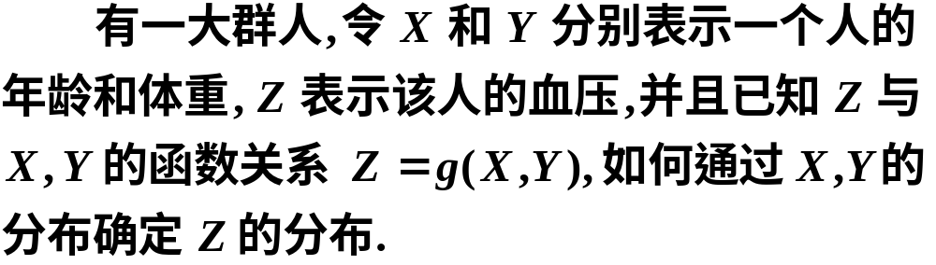

一、问题的引入
为了解决类似的问题下面
我们讨论随机变量函数的分布.

Slide 3



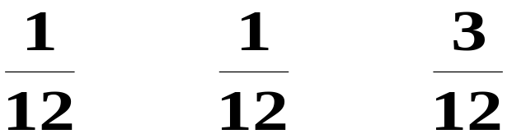


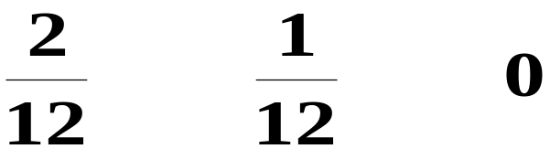
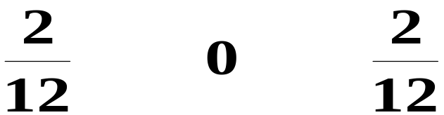

二、离散型随机变量函数的分布
例1

Slide 4





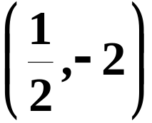
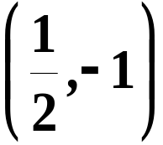






解
等价于
概率

Slide 5



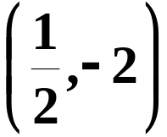




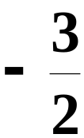
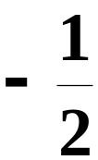











概率

Slide 6






Slide 7
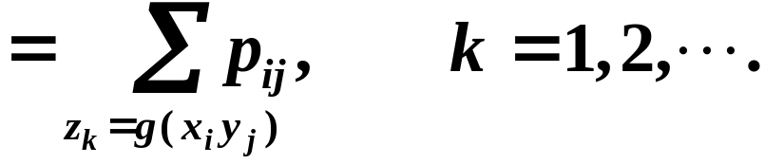
结论

Slide 8

















例2 设两个独立的随机变量 X 与 Y 的分布律为
求随机变量 Z=X+Y 的分布律.
解
因为 X 与 Y 相互独立, 所以
得

Slide 9



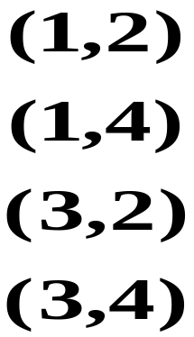




可得
所以

Slide 10






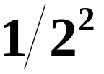

例3 设相互独立的两个随机变量 X, Y 具有同一
分布律,且 X 的分布律为
解
于是

Slide 11



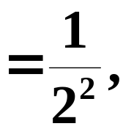






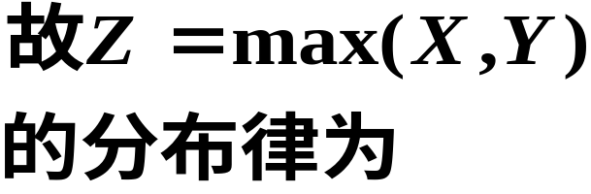


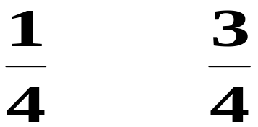

Slide 12
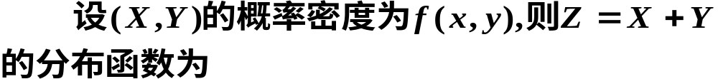
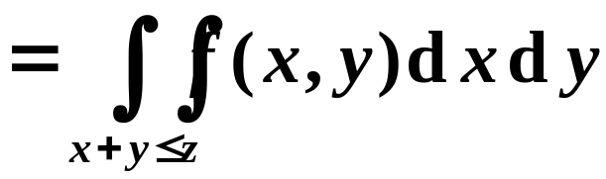



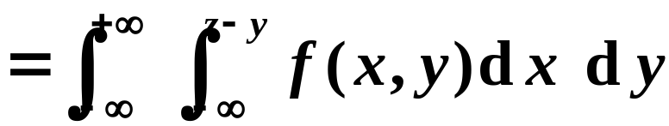


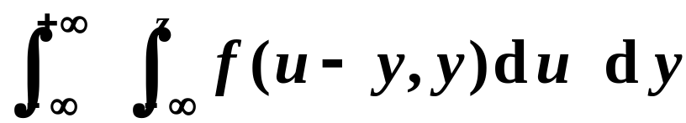

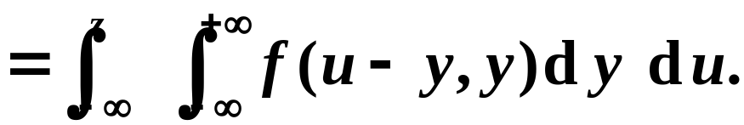
三、连续型随机变量函数的分布
1. Z=X+Y 的分布

Slide 13
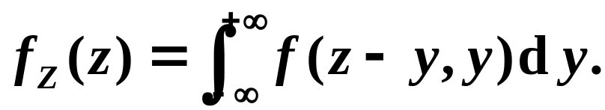
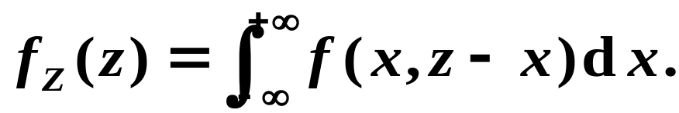

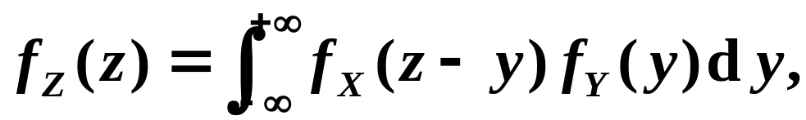
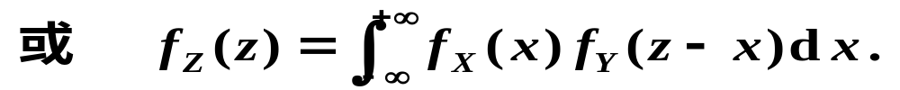
由此可得概率密度函数为
由于 X 与 Y 对称,
当 X, Y 独立时,

Slide 14
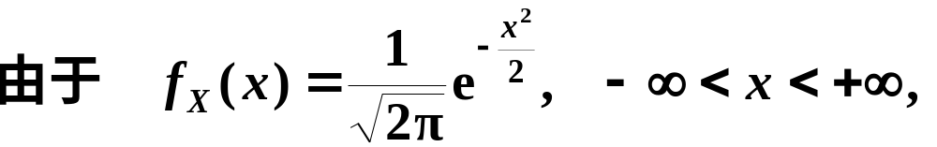
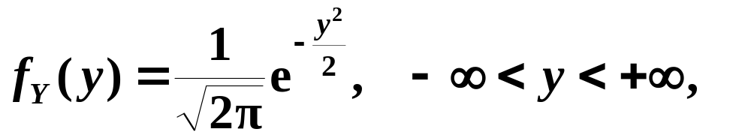
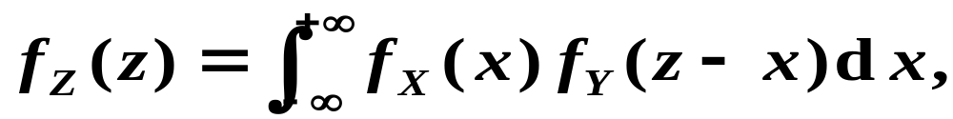
例4 设两个独立的随机变量 X 与Y 都服从标准正态分布,求 Z=X+Y 的概率密度.
解
由公式

Slide 15
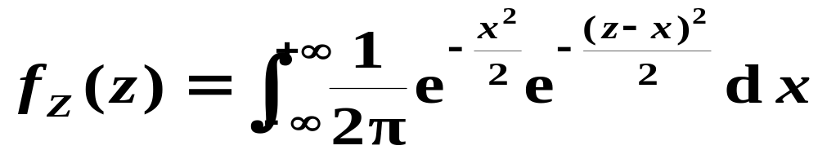
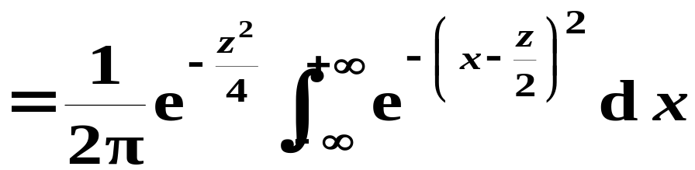
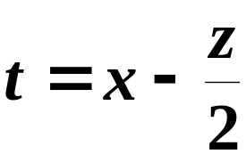
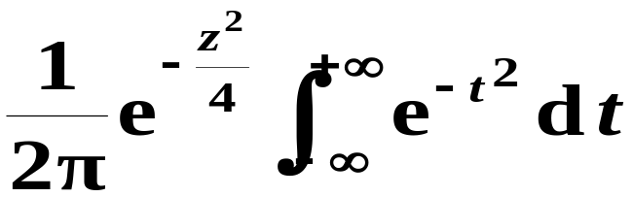
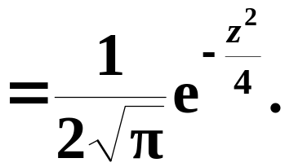

得

Slide 16
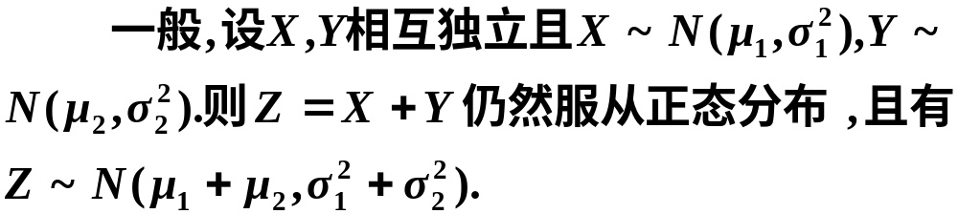
说明
有限个相互独立的正态随机变量的线性组合仍然服从正态分布.

Slide 17
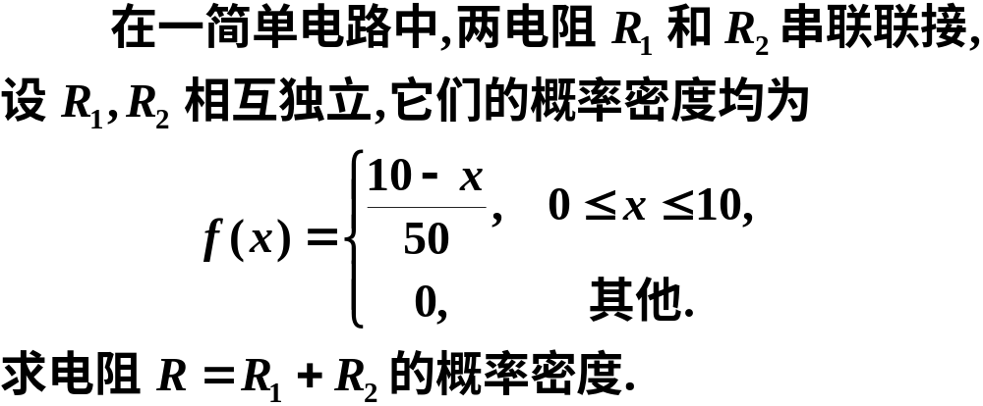

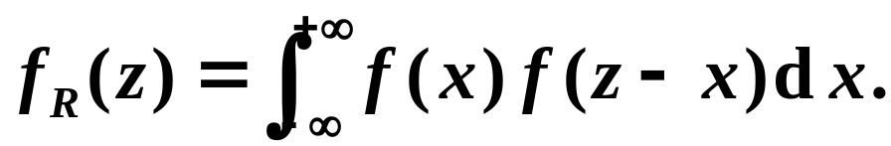
例5
解

Slide 18






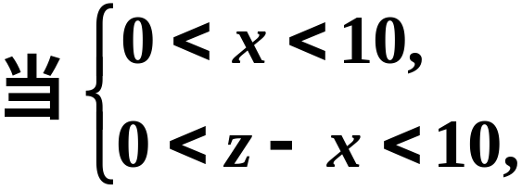
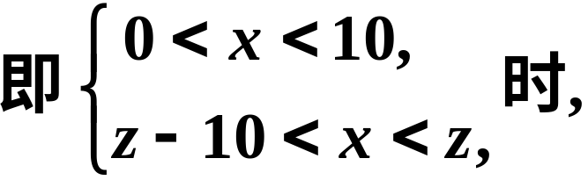

Slide 19
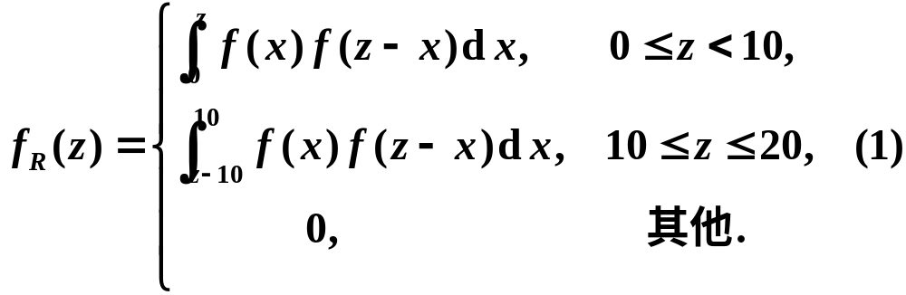
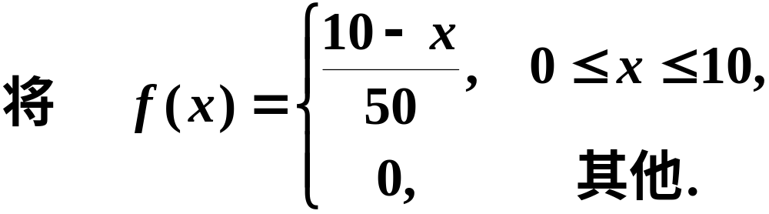
此时

Slide 20
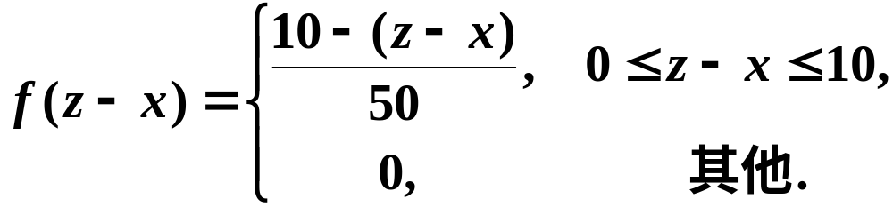

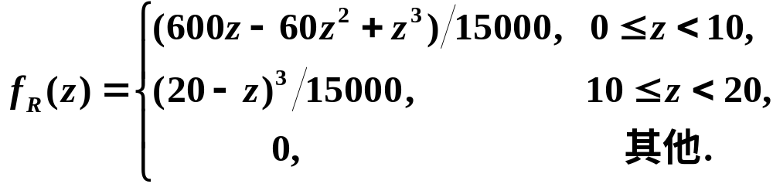

Slide 21
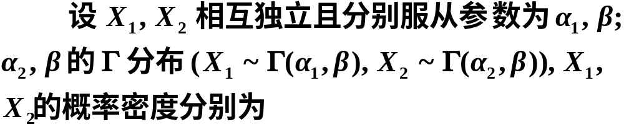
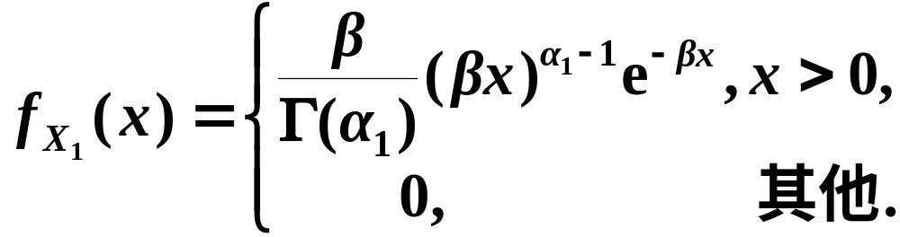

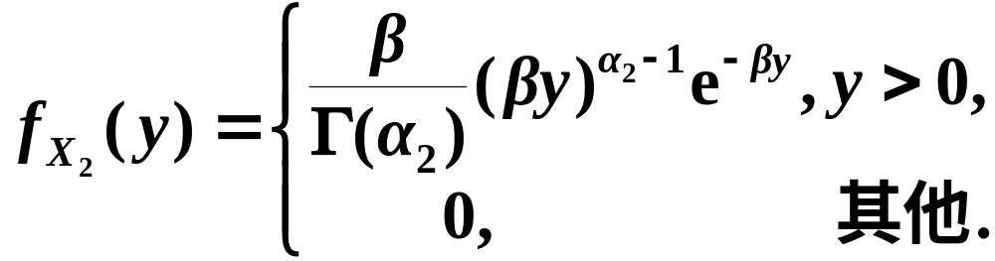

此例不做要求
例6

Slide 22
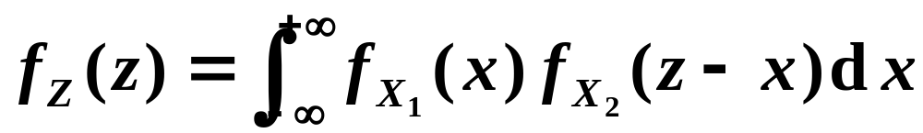


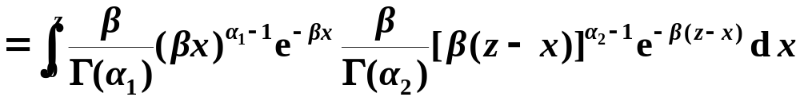
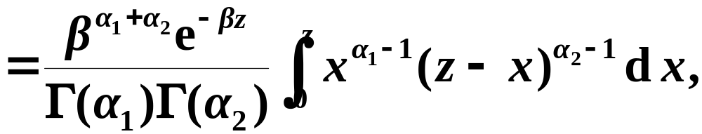

证明

Slide 23
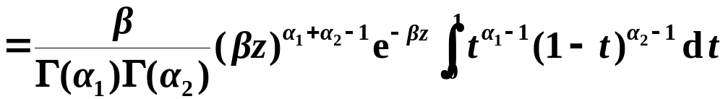
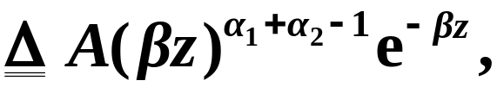
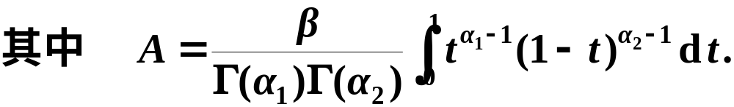



Slide 24





Slide 25



Slide 26












Slide 27







同理可得
故有

Slide 28




由此可得分布密度为
当 X, Y 独立时,

Slide 29


例7
解
由公式

Slide 30








得所求密度函数
得

Slide 31








则有

Slide 32


故有

Slide 33





推广

Slide 34





例8

Slide 35









解

Slide 36





Slide 37






Slide 38





Slide 39




Slide 40

四、小结
1. 离散型随机变量函数的分布律

Slide 41


2. 连续型随机变量函数的分布

